Slide 1
第二篇 工程材料的结构与性能控制
第一章 材料结构与性能
第二章 金属材料组织与性能控制

Slide 2
第二章 金属材料组织与性能控制
金属的结晶与二元合金相图
金属的塑性变形
钢的热处理
钢的合金化
表面技术

Slide 3
§2.2 金属的结晶
0．结晶与凝固的区别
凝固：L→S S可以是非晶 物质由液态转变成固态的过程。
结晶：一种原子排列状态（晶态或非晶态）过渡为另一种原子规则排列状态（晶态）的转变过程 or 物质中的原子由某种排列向长程有序排列的过程。
近程有序
长程有序
一次结晶：L→S 晶态
二次结晶：S→S 晶态

Slide 4
一、纯金属的结晶 1、结晶条件与结晶过程
纯金属结晶时的冷却曲线
1）过冷现象与过冷度
温度
结晶平台(是由结晶潜热导致)
过冷现象 ( supercooling )
过冷度 ( degree of supercooling )
ΔT = T_{m} – T_{n}
过冷是结晶的必要条件。
Why?
T_{m}
理论冷却曲线
T_{n}
实际冷却曲线
时间

Slide 5
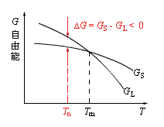
2）结晶热力学条件
自然界的自发过程进行的热力学条件都是自由能差≤0
自由能——体系中各种能量的总和叫做内能，其中可以对外做功或向外释放的能量
T_{m}：理论结晶温度
T_{n}：实际结晶温度
a 当温度T>T_{m}时，F_{S}>F_{L}, 液相稳定
b 当温度T<T_{m}时，F_{S}<F_{L}, 固相稳定
c 当温度T=T_{m}时，F_{S}=F_{L}, 平衡状态
液、固两相的自由能随温度变化

Slide 6
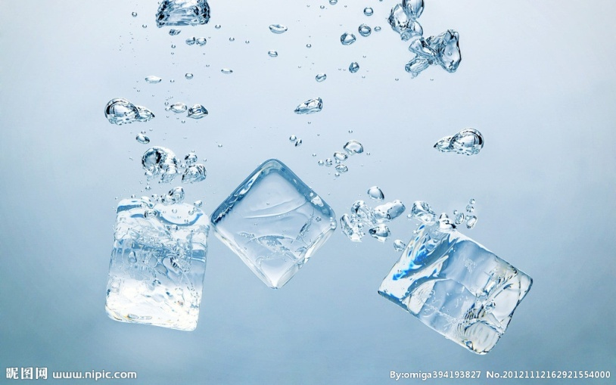
结晶驱动力——ΔG≤0
过冷度△T↑，结晶的驱动力↑
△T=0，ΔGv=0，没有驱动力结晶不能进行——Why？
结晶的阻力——界面能
△T=T_{m}-T_{n}, → △G用来克服界面能
实验证明：纯金属液体被冷却到熔点T_{m}（理论结晶温度）时保温，无论保温多长时间结晶都不会进行，只有当温度明显低于T_{m}时，结晶才开始。也就是说，金属要在过冷 (Undercooled)的条件下才能结晶。
结论：结晶的热力学条件就是必须有一定的过冷度

Slide 7

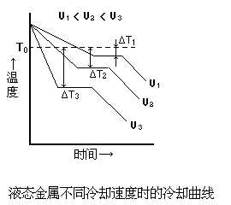
ΔT与ΔG_{V}的关系
恒温、恒压条件下，单位体积的液体与固体的自由能之差为：
L_{m}为熔化潜热
负号——自由能降低；
过冷度与冷却曲线
冷速越快，过冷度越大

Slide 8
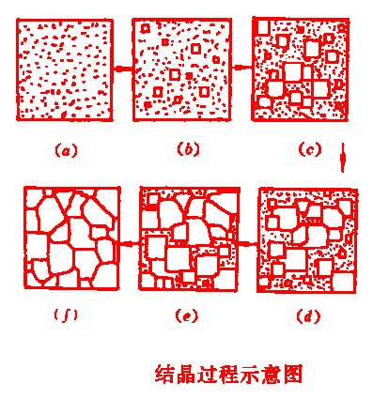
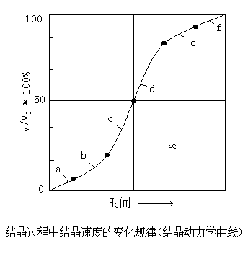
2、结晶的过程
1）结晶动力学
(a)
(f)
(b)
(e)
(c)
(d)

Slide 9
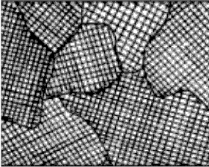
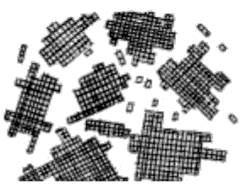
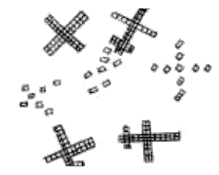
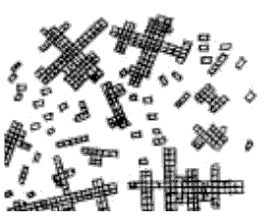
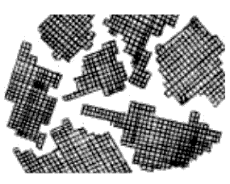
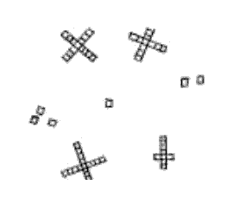
形核
长大

Slide 10
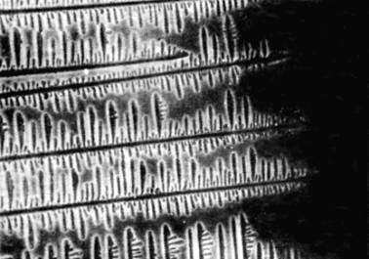
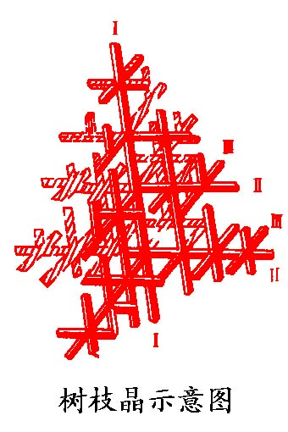
2）结晶过程
a.形核：自发形核、非自发形核
b.长大：平面长大、树枝状长大
平面长大
密集面
非密集面
树枝状长大

Slide 11
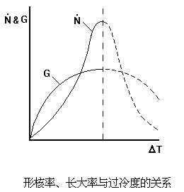
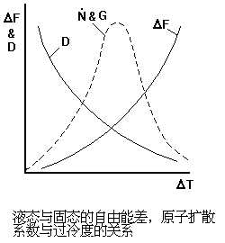
3、晶粒尺寸的控制
1）晶粒度——单位面积上的晶粒数目
——或晶粒的平均线长度（或直径）
形核速度大，长大速率慢，晶粒总数目多，晶粒细小。
2）过冷度对形核一长大的影响
过冷度△T提高，N提高、G提高
过冷度△ T太高，D降低——N降低、G降低

Slide 12
3）控制晶粒度的因素
①提高过冷度
过冷度△ T↑，N↑↑，G↑——N/G增大，晶粒细化
②变质处理
在液态金属中加入孕育剂或变质剂作为非自发晶核的核心，以细化晶粒和改善组织。
③振动，搅拌等
机械法、电磁法、超声波法

Slide 13
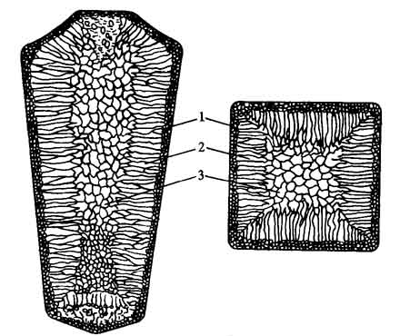
4、铸锭的结构
1）铸锭结构
细等轴晶区
强过冷
非均匀形核
柱状晶区
过冷度减小,形核困难,沿散热方向生长
粗等轴晶区
均匀散热
过冷度减小,形核困难——细晶漂移或枝晶破碎

Slide 14
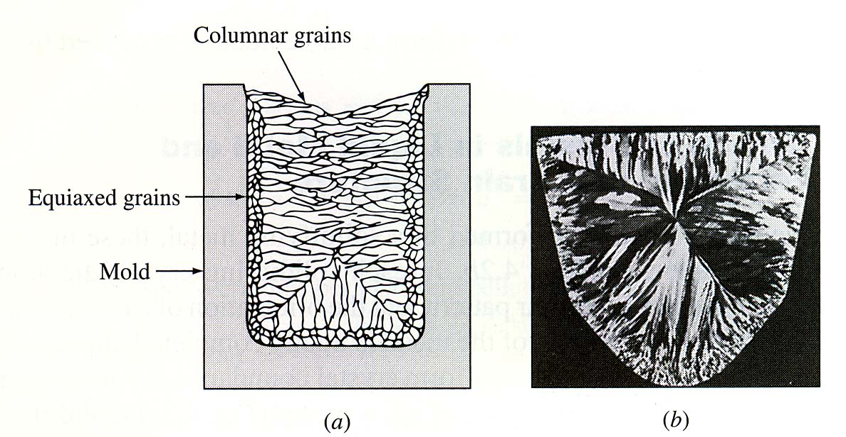
2）组织控制
受浇铸温度、冷却速度、化学成分、变质处理、机械振动与搅拌等因素影响。
冷型浇铸

Slide 15
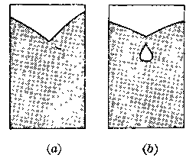
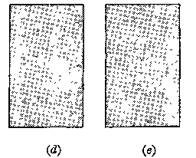
3）铸锭的缺陷
缩孔
凝固时体积缩小－补缩不足－形成缩孔。
疏松——分散缩孔
枝晶骨架相遇，封闭液体，造成补缩困难形成。）

Slide 16
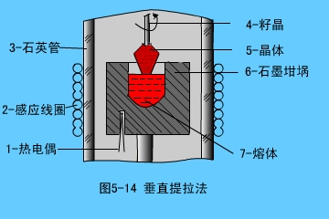
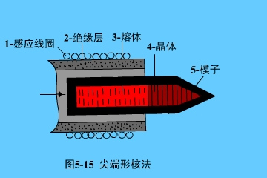
5、单晶的制取
基本原理——设法使液体结晶时只有一个晶核形成并长大。
事先制备好的籽晶
在液体中形成的的晶核。
制备方法:
1）垂直提拉法
2）尖端形核法

Slide 17
§2.3 二元合金相图与合金组织
0、相关概念
合金：一种金属元素同另一种或几种其它元素形成的具有金属特性的物质
组元：组成合金的独立的、最基本的单元
二元合金：由两个组元组成的合金
相：凡是化学成分相同、晶体结构相同，与其它部分有明显分界的均匀组成部分。
合金中有两类基本的相结构，固溶体和金属间化合物。

Slide 18
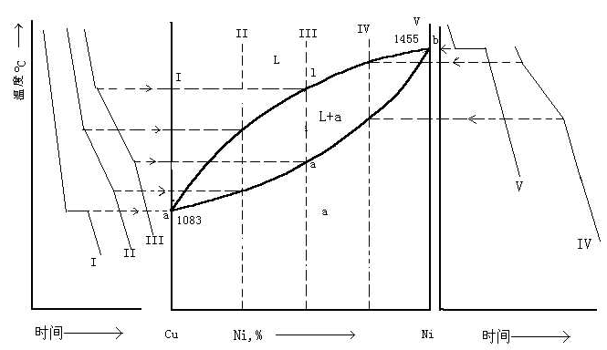
一、合金相图概述
1、相图：
描述平衡条件下，相和相变与温度、成份、压力之间的关系图称为相图——平衡图。
2、相图的建立
Ⅰ：纯铜
Ⅱ：75%Cu+25%Ni
Ⅲ：50%Cu+50%Ni
Ⅳ：25%Cu+75%Ni
Ⅴ：纯Ni

Slide 19
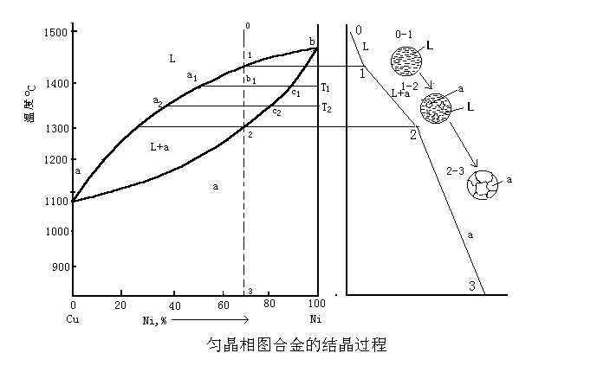
二、典型二元合金相图
1、匀晶相图
只有匀晶转变（L→α）的合金系→匀晶相图，
Cu-Ni，Fe-Cr,Au-Ag
1）相图分析
点：凝固点
线：液相线 固相线
区：L α L+α
2）匀晶转变的结晶过程：L→L+α→α

Slide 20

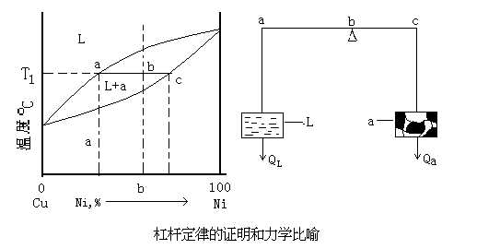
3)匀晶转变的特点
a.形核、长大 ，树枝状长大
b.变温过程
c.两相区内，温度一定
两相成分确定
两相相对量一定
杠杆定律 （思考题：试证明之）
Q_{L}% ×ab= Q_{α} % × bc
证明：Q合金，其Ni含量b%，Q_{合金}=Q_{L}+Q_{α}
T₁温度时：L相中Ni%=a%，α相中Ni%=c%；
Q_{合金}% × b%=Q_{L}% × a%+Q_{α} % × c%
又因为：Q_{合金}=Q_{L}+Q_{α}
所以（Q_{L}+Q_{α}）% × b%=Q_{L}% × a%+Q_{α}% × c%

Slide 21
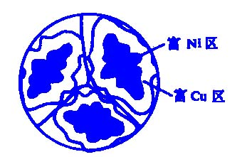
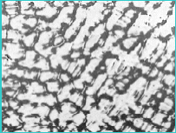
e. 枝晶偏析
冷速快→原子扩散不充分→成分不均。
先结晶富含高熔点组元
后结晶富含低熔点组元
扩散退火消除
Cu-30%Ni合金的非平衡结晶组织(白亮区域含Ni量高、含Cu低，深色区域则相反)

Slide 22
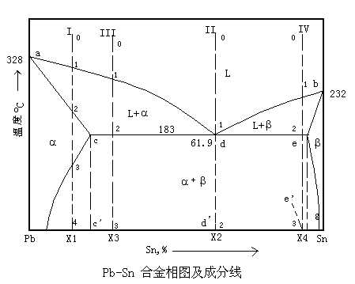
2、共晶转变：
两组元在液态无限互溶，在固态有限互溶的结晶转变。共晶转变的合金系构成共晶相图，Pb-Sn,Al-Si,Ag-Cu

Slide 23
1）相图分析
相区
三个单相区：L、α、β
（α、β是有限固溶体）
两相区？三相区？
线
共晶反应线：cde
溶解度线：cf，eg
T↓→过饱和固溶体析出另一相→脱溶转变
液相线/固相线？
点
共晶点：d（共晶成分/共晶温度），L_{d}同时结晶出α_{c}、β_{e}
其它点？
f
g

Slide 24
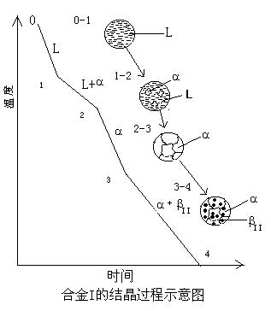
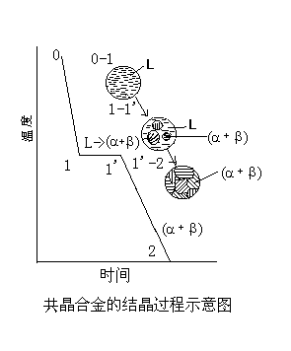
2）典型合金的结晶过程
恒温
合金I：
合金II （ 共晶合金）：L_{d} → a _{c}+ β_{e}
匀晶
析出
共晶
1
1’
2
1
2
3
L→L_{d}+( α_{c}+β_{e} )→(α_{c}+β_{e})→(α_{f}+β_{g})
L→L+α → α→ α +β_{II}
组织组成物：α, β_{II}
组织组成物：（α+β）——共晶体
相组成物：α, β

Slide 25





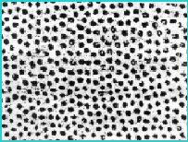

共晶组织
Pb-Sn 相图之共晶体
层片状（Al-CuAl₂，定向凝固）
短棒状（Cu-CuO）
螺旋状（Zn-Mg）
针状（Al-Si）
棒状或条状（Sb-MnSb，横截面）
Fe-C(石墨)的共晶组织

Slide 26
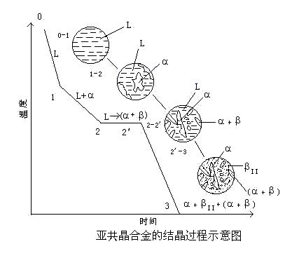
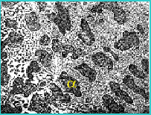
合金III：（ 亚共晶合金）
恒温
亚共晶合金组织
匀晶
共晶
1
2
2’
L→L+α_{初}→L+α_{C}+ (α_{c}+β_{e}) →α_{C}+ (α_{c}+β_{e})
→α +β_{II}+(α+β)
3
析出
组织组成物：α, β_{II}, (α+β)
相组成物：α, β
合金IV？——思考题

Slide 27
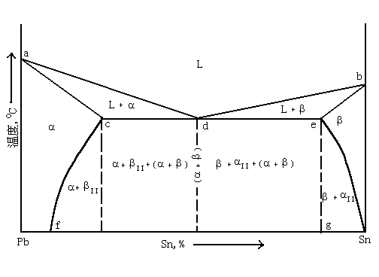
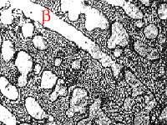
思考题：填充——组织标注相图

Slide 28








3）杠杆定理的应用
→α+β
α
L
组织相对量：
合金I： α, β_{II}
α%=
相相对量：α, β （以合金II为例）
β%=
α%=
合金II：(α+β)%=100%
β%=
合金III：(α+β), α, β_{II}
b、室温：α_{初}→α+β_{II}
a、共晶温度：
α%=
α_{初}%=
L%=
=(α+β)%
β_{II}%=
合金IV？——思考题

Slide 29
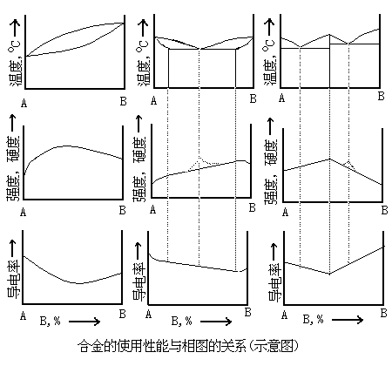
三、合金性能与相图的关系
1、合金的使用性能与相图的关系
溶质元素→晶格畸变大→强度、硬度↑，（50%↑最大）
复相组织区域内（如共晶转变范围内），合金的强度和硬度随成分的变化呈直线关系，大致是两相性能的算术平均值。HB=HB_{α} * α% + HB_{β} * β%

Slide 30
1、合金的使用性能与相图的关系（续）
对组织较敏感的性能—强度，与组成相或组织组成物的形态有很大关系。
组成相或组织组成物越细密，强度越高
共晶点处，共晶组织呈细小、均匀细密的复相组织，强度可达最高值。

Slide 31
1、合金的使用性能与相图的关系（续）

Slide 32
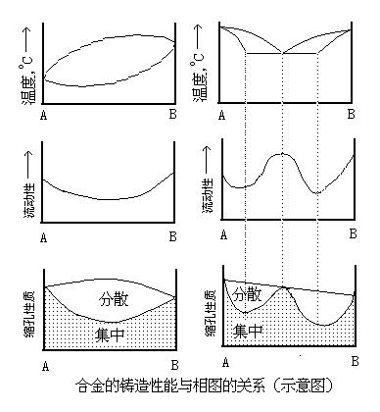
2、合金的工艺性能
a. 铸造性能—液态合金的流动性以及产生缩孔，裂纹的倾向性等。
液固相线距离愈小，结晶温度范围愈小→合金的流动性好→有利于浇注。

Slide 33
2、合金的工艺性能
a. 铸造性能—液态合金的流动性以及产生缩孔，裂纹的倾向性等。
液固相线距离大→枝晶偏析倾向愈大，合金流动性也愈差，形成分散缩孔的倾向也愈大，使铸造性能恶化

Slide 34
2、合金的工艺性能 （续）
a. 铸造性能
铸造合金成分常取
共晶成分和接近共晶成分
选择结晶温度间隙最小的成分。
b.锻造、轧制性能
单相固溶体合金
单相组织变形抗力小，变形均匀，不易开裂，塑性好

Slide 35
重点：
金属结晶的概念、过冷度、结晶的过程——晶核的形成/长大规律及其影响因素
合金相结构的基本类型及其结构/性能特点
二元合金相图的基本概念：组元/合金/合金系，相、相图、组织等
二元合金相图的分析方法，熟悉并分析几种典型相图（匀晶相图、共晶相图）的平衡结晶过程
杠杆定律及其应用
难点：
匀晶相图、共晶相图中典型合金的结晶过程
应用杠杆定理分析典型合金的室温相及室温组织的比例

Slide 36
复习
一、名词解释：
（1）结晶；（2）过冷现象/过冷度；（3）晶粒度；（4）变质处理；（5）组元/合金/合金系；（6）相图；（7）枝晶偏析；（8）共晶转变
二、思考题：
结晶与凝固的异同点有哪些？纯金属的结晶过程是怎样的？
什么是过冷现象/过冷度？金属结晶的条件和动力是什么?为什么金属结晶时一定要有过冷度？
过冷度与冷却速度有什么关系？它对金属结晶后的晶粒大小有什么影响？
实际生产中总希望获得晶粒度较细小的金属或合金，为什么？结晶过程中又如何控制晶粒度？
匀晶转变有哪些特点？为什么会出现枝晶偏析？如何消除？
尝试分析任意X成分的Pb-Sn合金的平衡结晶过程，并画出示意图。计算其室温相组成和组织组成的相对含量？

Slide 37
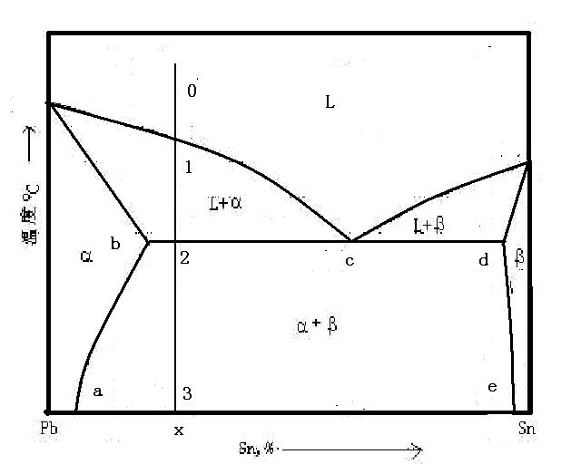
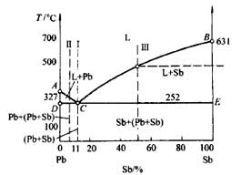
作业题
实际生产中总希望获得晶粒度较细小的金属或合金，列举2-3种实际生产中采用的细化铸造晶粒的方法并解释原因。
金属铸锭的组织特征是什么？为什么铁模铸造的铝锭晶粒小，并且呈柱状晶，而砂模铸造的铝锭晶粒较大，呈等轴晶？
分析比较纯金属、固溶体、共晶体在结晶过程和显微组织上的异同。
图为Pb-Sn合金相图，图中a 点成分为2%，b点成分为19%，c点成分为61.9%，d点成分为97.5%，e点成分为99.5%。若有一种合金成分x=30%, 请画出其冷却曲线与组织转变示意图，并计算室温条件下，相和组织的相对含量。
用Pb-Sb合金制造轴瓦，要求其组织在共晶体上分布有10%Sb作硬质点，试求该合金的成分和硬度，（Pb-Sb合金相图如下所示，共晶点成分为11%Sb；纯Pb的硬度为HB3，纯Sb的硬度为HB30）。

